Slide 1
Атырау облысы Қызылқоға ауданы
Қоныстану селосы
Жаңашаруа қазақ орта мектебінің
Бейнелеу өнері және технология, сызу
пәндерінің мұғалімі
Балмұханов Нұрболат

Slide 2

Сыйкәделік әшекей домбыра жасау
Сабақтың мақсаты: сарамандық жұмыс барысында өлшем дәлдігімен бұйым жасап шығаруға үйрету. Білімділік : қолда бар ағаш материалдарын дұрыс таңдап ұлттық музыкалық аспабымыз – домбыраны және оған арналған тұғыр және қосалқы әшекейлеу бөлшектерін жасауға үйрету; Дамытушылық: оқушының шеберлік деңгейін дамытып, шығармашылық қабілетін ұштау. Тәрбиелік: ұлттық қолөнерге деген сүйіспеншілігін оятып, эстетикалық талғамын қалыптастыру. Көрнекілігі: сыйкәделік домбыра, технологиялық карта.
Сабақтың әдісі: түсіндіру, сұрақ – жауап, сарамандық
Сабақтың барысы: І. Ұйымдастыру бөлімі: а) Оқушылардың сабаққа қатысуы, түгендеу. ә) Жұмыс киімін, сабаққа дайындығын тексеру.
ІІ. Өткен материалды қайталау. Алдыңғы сабақта үйренген, білгенін сұрақтар қою арқылы тексеру.
Музыкалық аспаптардың қандай түрлерін білесіңдер?
Ағашты өңдеуге арналған құралдарды кім атайды ?
Қашау не үшін қажет ?
- Егеудің түрлерін ата ?

Slide 3

ІІІ. Жаңа сабақ: Ой қозғау. Жұмбақ шешу.
Тыпырлаған сайын толысқан
Секеңдеген сайын семірген. (Ұршық)
Бір құрсақты екі құлақты
Он екі белбеулі,
Бір түймелі, екі желілі
Күйдің көрігі, әннің көлігі (Домбыра)
а) Домбыраның тарихы туралы әңгімелеу.
ә) Дайын домбыраның үлгі көрсетілімі.
б) Домбыраның жасалу технологиялық картасымен танысу, талдау.
ҮІ. Сергіту сәті. Мақал – мәтелдердің қалып кеткен сөзін табу.
Қанша жуан болсада ,
Жалғыз ............. үй болмас. ( Ағаш, дерево )
Жігітке жеті .......... де аз,
Жетпіс ........ көп емес. ( Өнер, искусство )
Өнерлінің қолы алтын,
Өлеңшінің ........... алтын. ( Сөзі, слово )

Slide 4

Ү. Сарамандық жұмыс: Домбыра жасау. Әшекейлі сыйкәделік домбыраны жасаудың нұсқау картасына орай оқушылар жұмыс жасайды. Жұмыс орнының дұрыс ұйымдастырылуын қадағалау. Домбыра жасау үшін қандай құрал – жабдықтар қажет. Жұмыс жасағанда техника кауіпсіздік ережелерін сақтау.
ҮІ. Сабақты қорытындылау.
Оқушылардың топ бойынша жасаған бұйымдарының сапасын тексеріп, жұмыстарының нәтижесін, кемшіліктерін көрсетіп шығамын.
Міне оқушылар ағаштардың қалдықтарының өзінен – ақ әсем бұйым жасауға болады. Туған жер табиғатын аялап, күтуге үйреніңдер. Ағашты дұрыс өңдеп, небір әсем бұйым жасауға болатынына көздерің жетті.
Сабақтың теориялық және практикалық бөлімін қорытындылау мақсатында сын тұрғысынан ойлау стратегиясының «Не білдім?», «Нені үйрендім?», «Нені білгім келеді?» кестесін қолдану арқылы білімдерін бекіту.

Slide 5

Не білдім ? | Нені үйрендім ? | Нені білгім келеді ?
ҮІ. Бағалау. Оқушылардың жұмысын бағалау. Жұмыс орнын жинау.
ҮІІ. Үйге тапсырма: Домбыраның жасалу жолдарымен танысу.

Slide 6

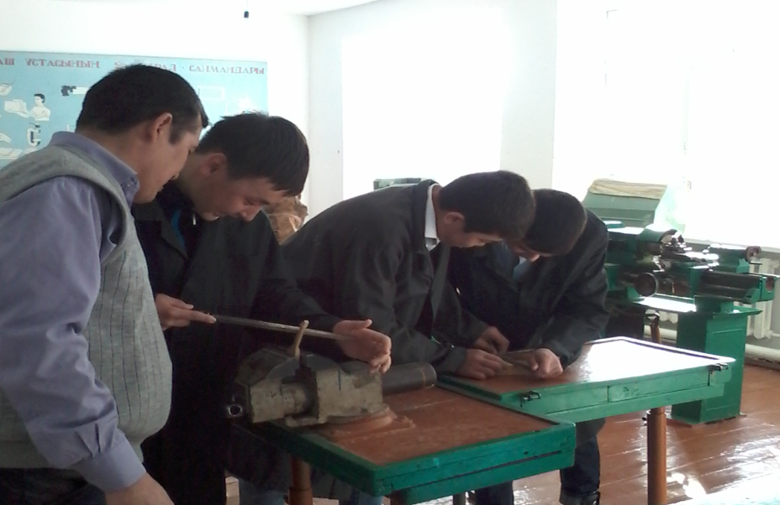
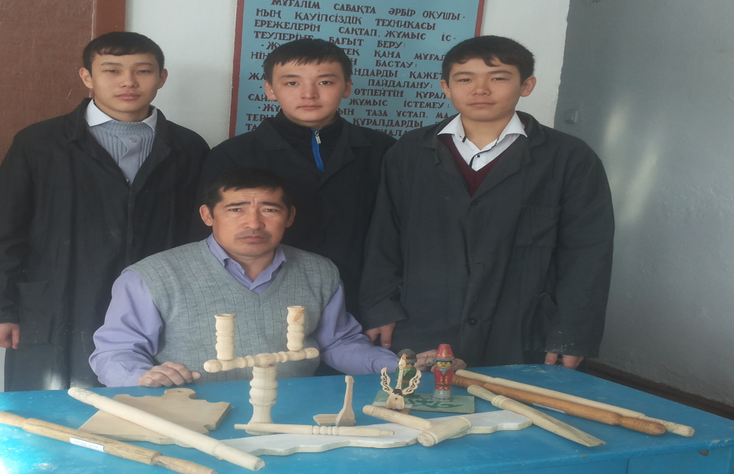
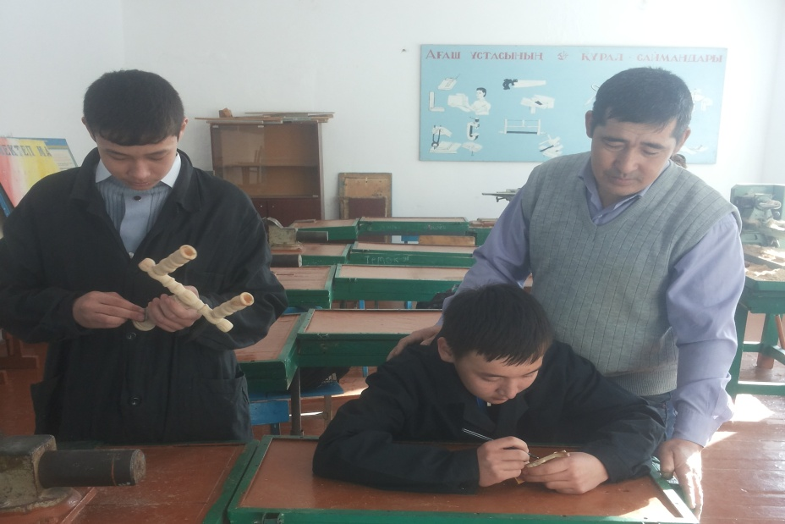
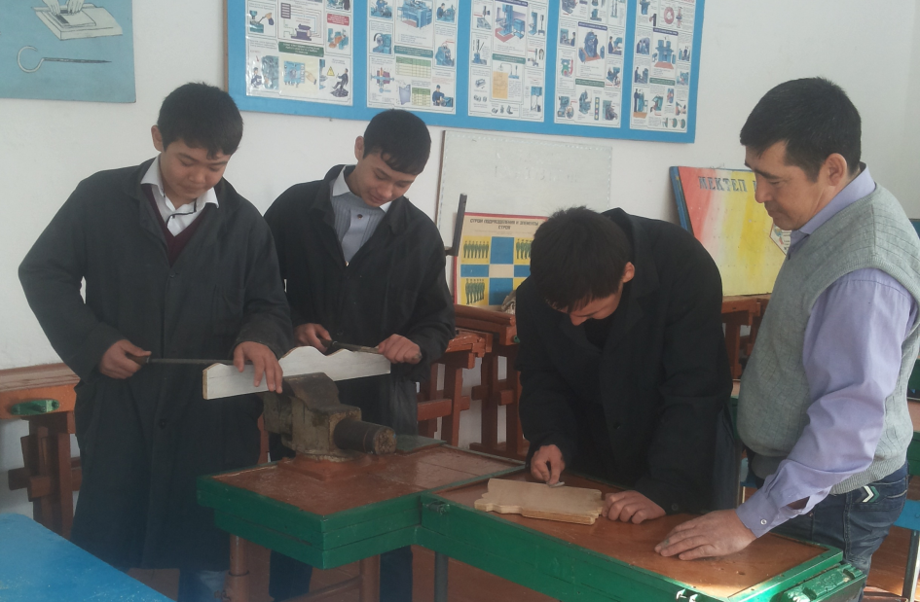
Технология сабағында

